Slide 1
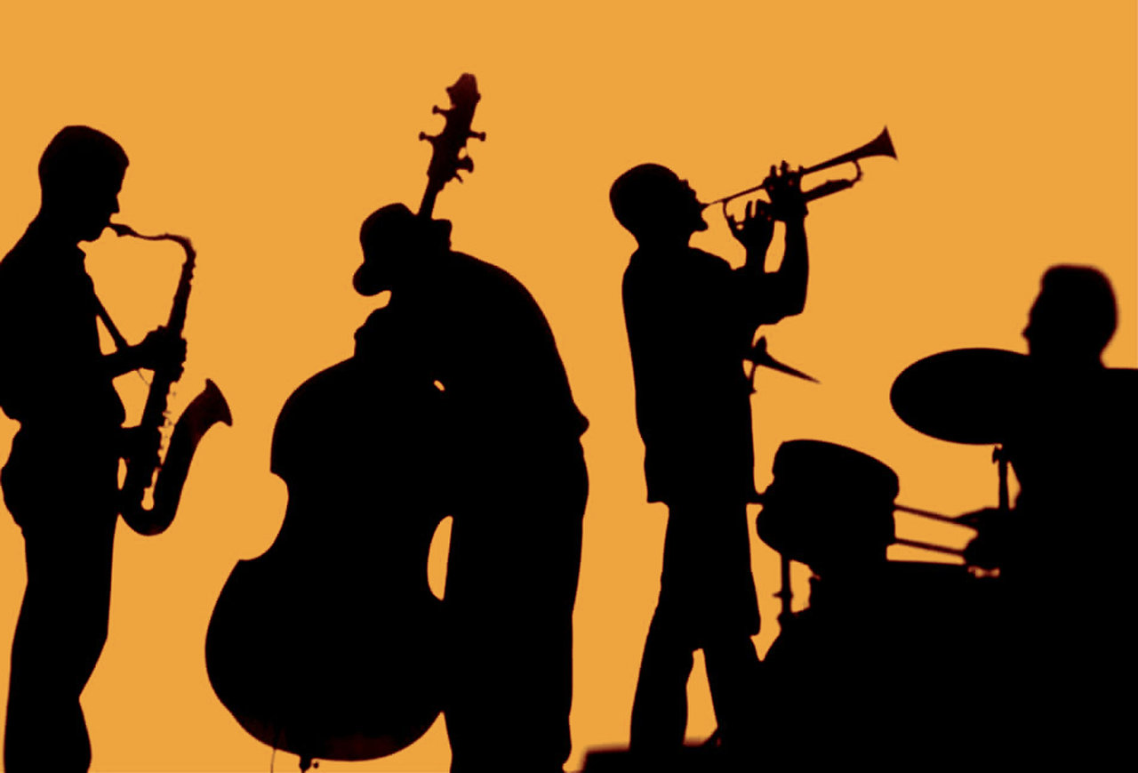

Il jazz

Slide 2
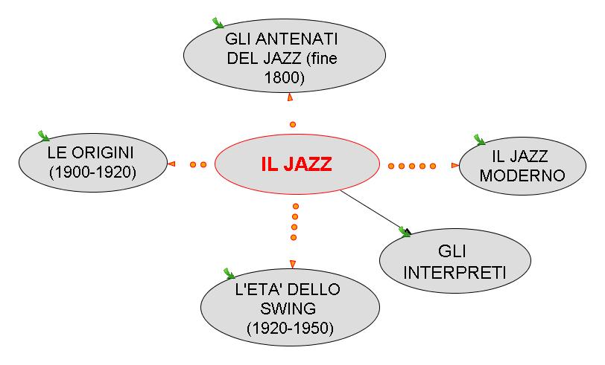
Il jazz

Slide 3
JAZZ ♫ UNA DEFINIZIONE ♪
Il Jazz è un genere musicale di origine statunitense nato nei primi anni del XX secolo nelle comunità afro-americane del sud degli Stati Uniti per la confluenza di tradizioni musicali africane ed europee. Caratteristiche peculiari del genere sono l'improvvisazione, la poliritmia, l'utilizzo della sincope e di note swing e di blue note.
Sin dai primi tempi il jazz ha incorporato nel suo linguaggio i generi della musica popolare americana, dal ragtime, al blues, dalla musica di Tin Pan Alley, alla musica leggera e colta dei grandi compositori americani. In tempi più recenti il jazz si è mescolato con tutti i generi musicali moderni anche non statunitensi, come il samba, la musica caraibica e come il rock.

Slide 4

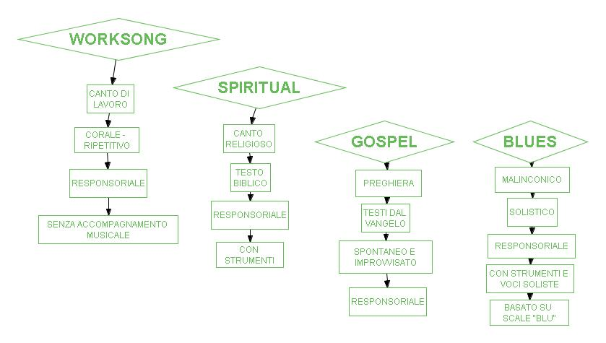
Agli inizi del jazz

Slide 5
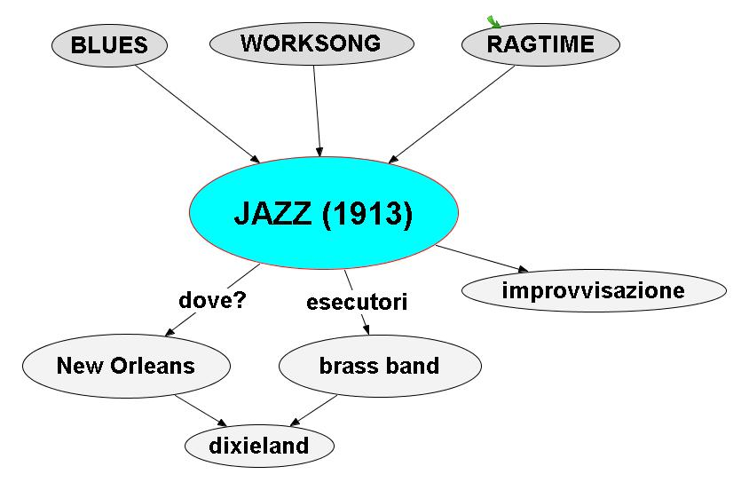
Le origini

Slide 6
JAZZ ♫ 1900-1920 ♪
La musica che sarebbe stata chiamata "jass" e poco dopo "jazz" nasce quasi certamente a New Orleans all'inizio del XX secolo.
Il musicista cui è attribuito il titolo di "padre del jazz", Buddy Bolden è attivo a New Orleans nel 1904.
Nel 1906 il pianista Jelly Roll Morton compose il brano "King Porter Stomp", che fu uno dei primi brani jazz a godere di vasta notorietà, e negli anni seguenti a New Orleans furono attive molte formazioni jazz: tra le più importanti, quella capeggiata dal cornettista Joe "King“ Oliver.
La parola jazz venne stampata da un quotidiano, per la prima volta, nel 1913.

Slide 7
JAZZ ♫ 1920-1930 ♪
Il jazz aumentava la sua popolarità, affermandosi tra l'altro come musica da ballo e nei locali notturni.
Molti protagonisti, tra cui il sassofonista Sidney Bechet fecero tourneè in Europa.
Nelle orchestre aumenta l'importanza del solista come simboleggia l'emergere della figura di Louis Armstrong, reso famoso dalle registrazioni dei suoi gruppi, gli Hot Five e gli Hot Seven nel 1925.

Slide 8
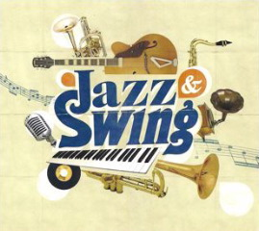
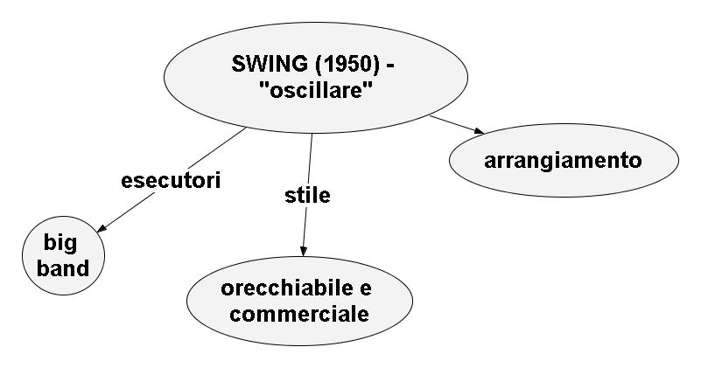
L’età dello swing

Slide 9
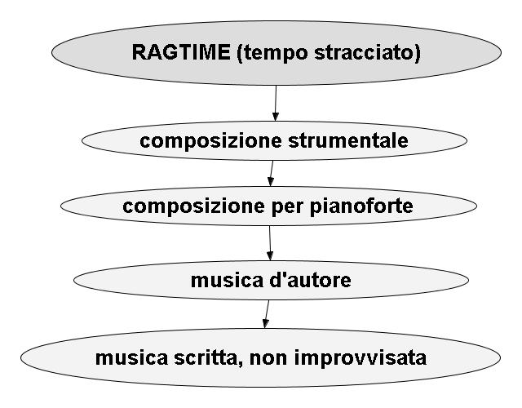
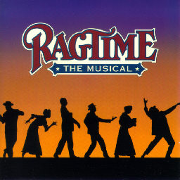
Il ragtime

Slide 10
JAZZ ♫ 1930-1940 ♪
A seguito della crisi di borsa dell'ottobre 1929 l'intrattenimento musicale negli Stati Uniti d'America subì un drammatico azzeramento e negli anni immediatamente successivi, passati alla storia come "la grande depressione", pochi musicisti riuscirono a sopravvivere.
I migliori iniziarono fortunate esibizioni in Europa; gli altri fecero fatica a sbarcare il lunario. La rinascita musicale, e con essa totale, dell'America è legata all'intuizione di un giovane musicista di origine ebrea, Benny Goodman.
Questi mise a punto una originale formula musicale utilizzando un tempo costante, rendendo perciò "ballabile" il nuovo stile, e una accelerazione progressiva nei toni, nei timbri, nei contrappunti.
La musica che ne derivò prese il nome di "swing", come il giro di mazza del giocatore di baseball. Ogni brano comincia con tranquillità per scatenarsi progressivamente, mantenendo però rigorosamente lo stesso ritmo.

Slide 11
JAZZ ♫ 1940-1960 ♪
La fine degli anni 40 videro una reazione agli aspetti più estremi del movimento bebop, reazione che, dalle sue caratteristiche melodiche e rilassate, prese il nome di cool jazz.
Iniziato a New York e nel Midwest dalle esperienze di Miles Davis e Gil Evans (dei quali si ricorda l'album "Birth of the Cool"), Lennie Tristano ed altri, il cool jazz fu il primo stile jazz a radicarsi in California.

Slide 12
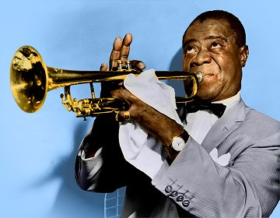
Louis Armstrong

Slide 13
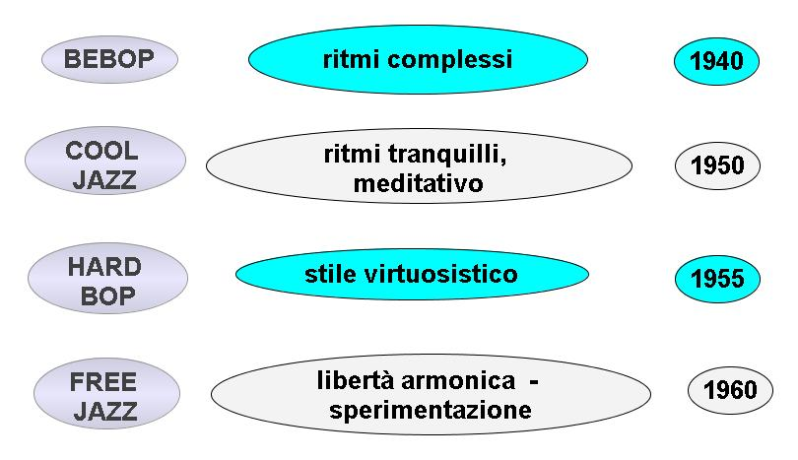
Il jazz moderno

Slide 14
JAZZ ♫ 1960-1970 ♪
Genere ormai più colto che popolare, nel corso di questo decennio il jazz affrontò numerose trasformazioni che finirono per frazionarlo in molteplici stili.
La tendenza più radicale e controversa fu determinata dall'avvento di uno stile che venne dapprima chiamata "The New Thing“ ("La cosa nuova") e in seguito "Free Jazz".

Slide 15
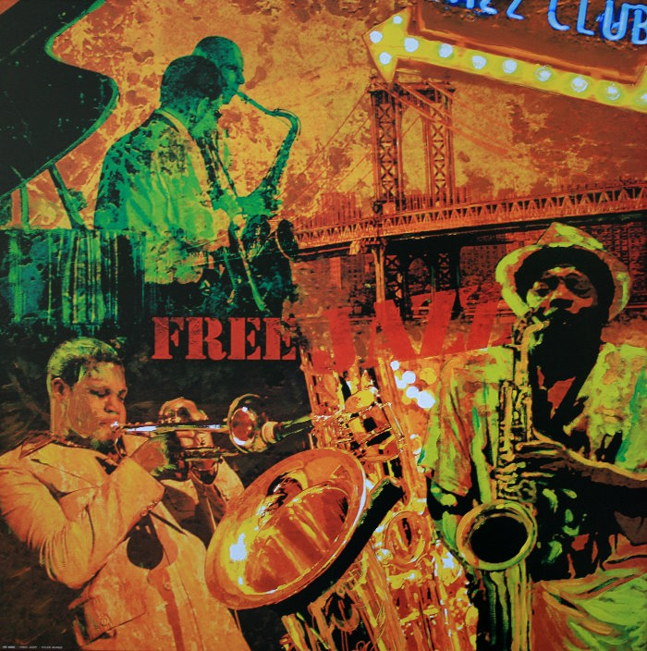
JAZZ ♫ FREE JAZZ ♪ UNA DEFINIZIONE
Come indica il nome si tratta di un tipo di musica libera, completamente al di fuori degli schemi: uno dei limiti estremi raggiunti negli anni è stata la partitura per quintetto che prevedeva la libera improvvisazione contemporanea, di tutti gli strumenti secondo l'estro del momento. I caratteri di novità di questo stile rispetto ai precedenti consistono nella frammentazione e irregolarità del ritmo e della metrica, nella atonalità che può arrivare fino al rumorismo, nell'assorbimento di tradizioni musicali provenienti da ogni parte del mondo (tanto che può essere considerato un antenato della Worl Music) e soprattutto nella tensione, intesa come intensità e liricità, che talvolta assume caratteri orgiastici e liberatori.

Slide 16
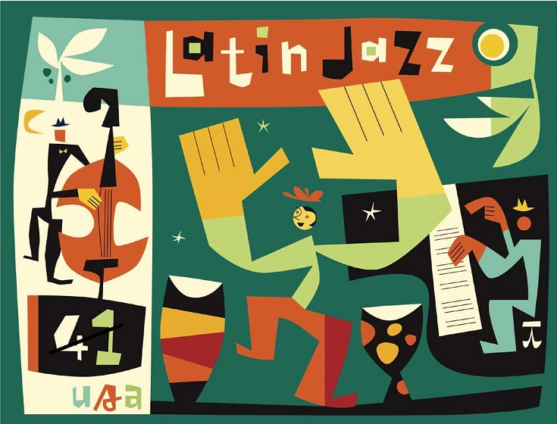
JAZZ ♫ LATIN JAZZ ♪ UNA DEFINIZIONE
Latin jazz (jazz latino-americano) è il termine dato generalmente a quella musica che unisce i ritmi dell'America Latina , con le melodie jazz del Sud America, dei Caraibi, degli USA e dell'Europa.
Il latin jazz si divide in due categorie principali: il brasiliano e l'afro cubano.

Slide 17
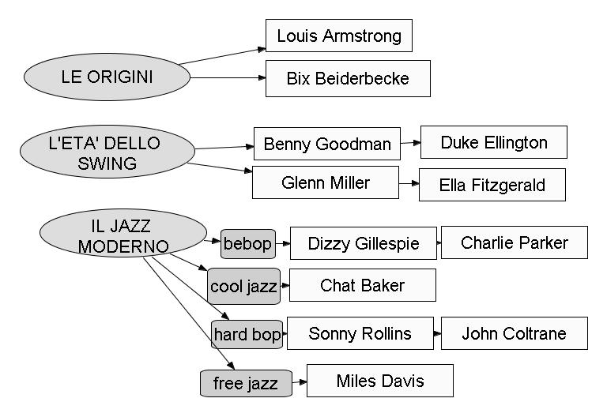
Gli interpreti

Slide 18
Creato da: Panariello Antonino
Classe : IIIC
Docente : Tiziana Storti
Anno scolastico : 2015/2016

